Slide 1
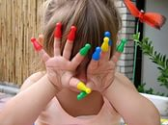
«НЕТРАДИЦИОННЫЕ ТЕХНИКИ РИСОВАНИЯ В РАННЕМ ВОЗРАСТЕ»
Prezentacii.com

Slide 2
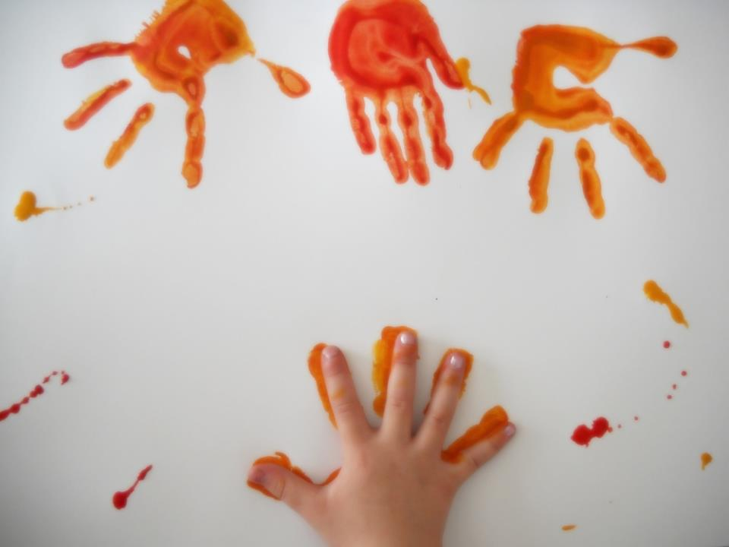
Нетрадиционные изобразительные техники - это эффективное средство изображения, включающее новые художественно-выразительные приемы создания художественного образа, композиции и колорита, позволяющие обеспечить наибольшую выразительность образа в творческой работе,
чтобы у детей не создавалось шаблона.

Slide 3
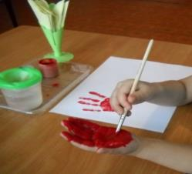
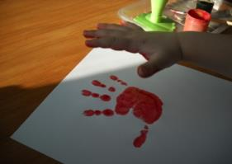
Рисование ладошкой
Средства выразительности:
пятно, цвет, фантастический силуэт.
Материалы: широкие блюдечки с гуашью, кисть, плотная бумага любого цвета, листы большого формата, салфетки.
Способ получения изображения: ребенок опускает в гуашь ладошку (всю кисть) или окрашивает ее с помощью кисточки (с пяти лет) и делает отпечаток на бумаге. Рисуют и правой и левой руками, окрашенными разными цветами. После работы руки вытираются салфеткой, затем гуашь легко смывается.

Slide 4
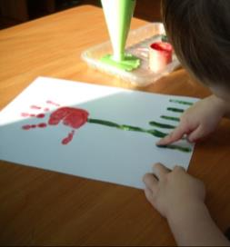
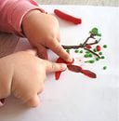
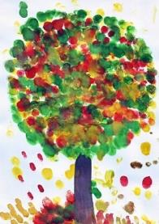
Рисование пальчиками
Средства выразительности:
пятно, точка, короткая линия, цвет.
Материалы: мисочки с гуашью, плотная бумага любого цвета, небольшие листы, салфетки.
Способ получения изображения: ребенок опускает в гуашь пальчик и наносит точки, пятнышки на бумагу. На каждый пальчик набирается краска разного цвета. После работы пальчики вытираются салфеткой, затем гуашь легко смывается.

Slide 5
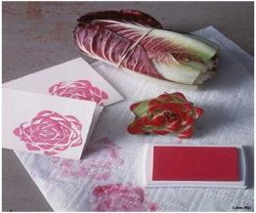
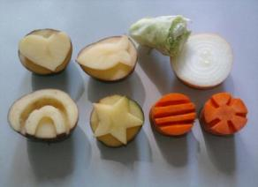
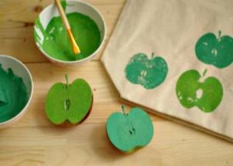
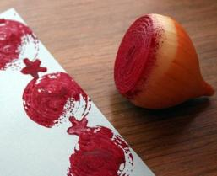
Рисование печатками из овощей
Средства выразительности:
фактура, цвет.
Материалы: блюдце либо пластиковая коробочка, в которую вложена штемпельная подушка из тонкого поролона, пропитанного гуашью, плотная бумага любого цвета и размера, печатки из овощей.
Способ получения изображения: Ребенок прижимает печатку к подушечке с краской и наносит оттиск на лист бумаги. Эта техника позволяет многократно изображать один и тот же предмет, составляя из его отпечатков самые разные композиции, украшая ими открытки, салфетки, платки и т.д.

Slide 6
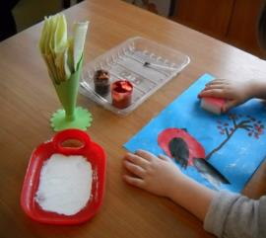
Оттиск поролоновыми штампами
Средства выразительности:
пятно, фактура, цвет.
Материалы: мисочка либо пластиковая коробочка, в которую вложена штемпельная подушка из тонкого поролона, пропитанного гуашью, плотная бумага любого цвета и размера, различные штампы из поролона.
Способ получения изображения: ребенок прижимает штамп из поролон к штемпельной подушке с краской и наносит оттиск на бумагу. Для изменения цвета берутся другие мисочка и штамп.

Slide 7
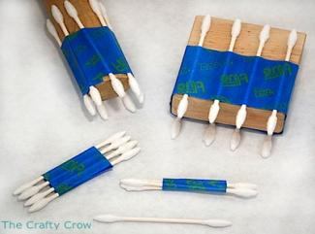
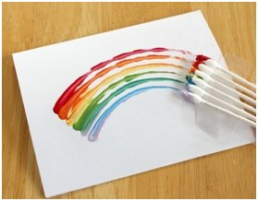
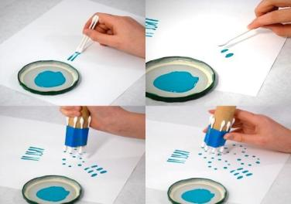
Рисование ватной палочкой
Средства выразительности:
пятно, точка, короткая линия, цвет.
Материалы: гуашь, бумага любого цвета и размера, ватная палочка.
Способ получения изображения: ребенок опускает ватную палочку в баночку, набирает краску и наносит точки, пятнышки на бумагу. Чтобы получить другой цвет, меняется ватная палочка.

Slide 8
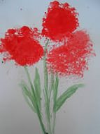
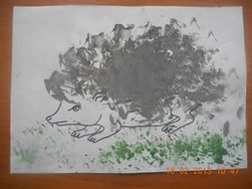
Оттиск мятой бумагой
Возраст: от трех лет.
Средства выразительности:
пятно, фактура, цвет.
Материалы: блюдце либо пластиковая коробочка, в которую вложена штемпельная подушка из тонкого поролона, пропитанного гуашью, плотная бумага любого цвета и размера, смятая бумага.
Способ получения изображения: ребенок прижимает смятую бумагу к штемпельной подушке с краской и наносит оттиск на бумагу. Чтобы получить другой цвет, меняются и блюдце и смятая бумага.

Slide 9
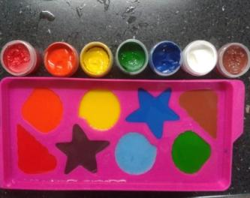
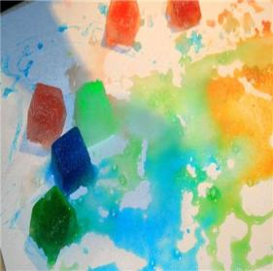
Рисование кубиками льда
Материал:
- Толстая бумага
- Гуашь (либо акварель)
- Форма для льда
- Зубочистки
Для приготовления кубиков льда наливается вода в форму и ставится в морозильник. Когда вода наполовину замерзнет, в каждый кубик вставляется зубочистка . Когда вода окончательно замёрзнет, достаётся лед. Дети используют кубики как кисти, держа их за зубочистки.

Slide 10
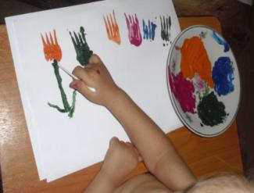
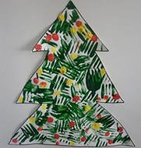
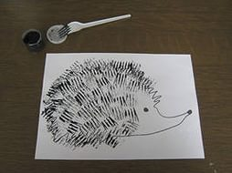
Рисование вилкой
Необычные кисточки для малыша - пластиковая вилка, которой идеально рисовать лесного ежа, цветы, ёлку и т.д.

Slide 11
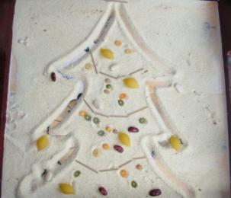
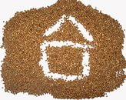
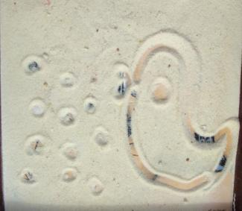
Рисование на крупах

Slide 12
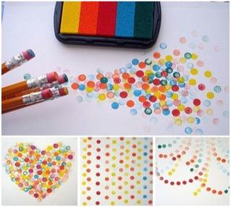
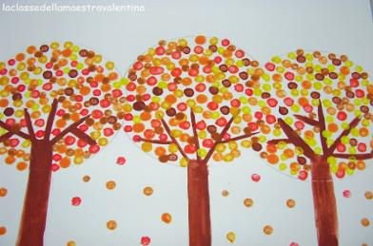
Рисование ластиком
Если промокнуть губку краской и окунуть в нее ластик от карандаша, то можно нарисовать идеально ровные кружочки. Это может быть точечный рисунок по заранее созданному контуру или листики дерева на нарисованном обычной кисточкой стволе - все что подскажет фантазия маленькому художнику.

Slide 13
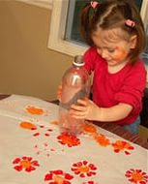
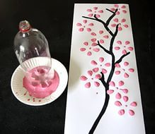
Рисование пластиковой бутылкой
Нарисовать дерево или цветок можно с помощью пластиковой бутылки, окуная её основание в краску и затем отпечатывая на листе.

Slide 14
Рекомендации педагогам:
в планировании занятий по изобразительной деятельности соблюдайте систему и преемственность использования нетрадиционных изобразительных техник, учитывая возрастные и индивидуальные способности детей;
используйте разные формы художественной деятельности: коллективное творчество, самостоятельную и игровую деятельность детей по освоению нетрадиционных техник изображения;
повышайте свой профессиональный уровень и мастерство через ознакомление, и овладение новыми нетрадиционными способами и приемами изображения

